Slide 1
第2章 数据的表示和运算
主要内容：
（一） 数制与编码
1. 进位计数制及其相互转换
2. 真值和机器数
3. BCD 码
4. 字符与字符串
5. 校验码
（二） 定点数的表示和运算
1. 定点数的表示 ：无符号数的表示；有符号数的表示。
2. 定点数的运算 ：定点数的位移运算；原码定点数的加/减运算；补码定点数的加/减运算；定点数的乘/除运算；溢出概念和判别方法。
（三） 浮点数的表示和运算
1. 浮点数的表示 ：浮点数的表示范围；IEEE754 标准
2. 浮点数的加/减运算
（四） 算术逻辑单元 ALU
1. 串行进位加法器和并行进位加法器
2. 算术逻辑单元 ALU 的功能和机构

Slide 2
2.4 算术逻辑单元ALU
ALU部件是运算器中的主要组成部分，又称为多功能函数发生器，主要用于完成各种算术运算和逻辑运算。
ALU的算术运算部件包含加法器、减法器、乘法器、除法器、增量器（+1）、减量器（-1）、BCD码运算器等组件。
ALU的主要工作是根据CPU的指令要求执行各种指定的运算，如加法、减法、乘法、除法、比较、逻辑、移位等操作。

Slide 3
一位半加器
2.4.串行进位加法器和并行进位加法器
实现两个一位二进制数相加的电路，称为半加器。半加器有两个输入端（被加数和加数），两个输出端（和与进位）
A | B | S | C
0 | 0 | 0 | 0
0 | 1 | 1 | 0
1 | 0 | 1 | 0
1 | 1 | 0 | 1

Slide 4
半加器逻辑表达式
半加器的逻辑表达式如下
和： S=A ⊕ B
进位：C=AB
用一个异或门和一个与门
即可实现半加器。
A | B | S | C
0 | 0 | 0 | 0
0 | 1 | 1 | 0
1 | 0 | 1 | 0
1 | 1 | 0 | 1

Slide 5
一位全加器
当多位二进制数据相加时，对每一位而言，除了有被加数和加数之外，还有从低位送来的进位，考虑到进位的加法器称为全加器。

Slide 6
全加器真值表
A | B | Ci | Si | Co
0 | 0 | 0 | 0 | 0
0 | 0 | 1 | 1 | 0
0 | 1 | 0 | 1 | 0
0 | 1 | 1 | 0 | 1
1 | 0 | 0 | 1 | 0
1 | 0 | 1 | 0 | 1
1 | 1 | 0 | 0 | 1
1 | 1 | 1 | 1 | 1

Slide 7
全加器逻辑表达式
逻辑表达式
S=ABC_{i}+ABC_{i}
+ABC_{i}+ABC_{i}
C_{o}=ABC_{i}+ABC_{i}
+ABC_{i}+ABC_{i}
化简
S=A⊕B⊕C
C=AB+BC_{i}+AC_{i}
A | B | C_{i} | S | C_{o}
0 | 0 | 0 | 0 | 0
0 | 0 | 1 | 1 | 0
0 | 1 | 0 | 1 | 0
0 | 1 | 1 | 0 | 1
1 | 0 | 0 | 1 | 0
1 | 0 | 1 | 0 | 1
1 | 1 | 0 | 0 | 1
1 | 1 | 1 | 1 | 1

Slide 8
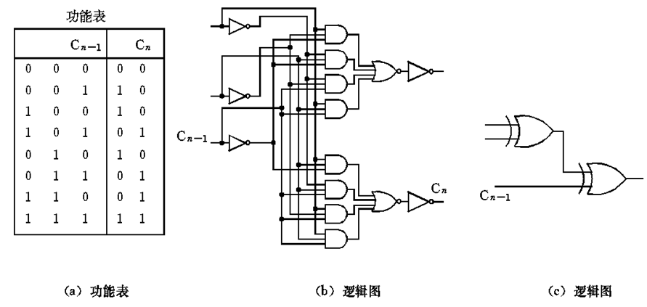
全加器电路的实现
S=A⊕B⊕C C_{o}=AB+BC_{i}+AC_{i}
A
A
B
S
S
B
A
B
S

Slide 9
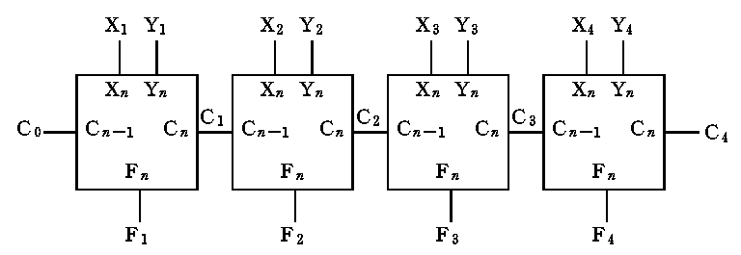
n位串行进位加法器
多位二进制数据的加法可用多个全加器来完成。
参加运算的两组数据并行加入，进位信号串行传递，称为n位串行进位加法器，或波形进位加法器。
S
S
S
S
S
S
S
S

Slide 10
进位产生函数：G_{i}= A_{i} B_{i}
进位传递函数：P_{i} = A_{i}+B_{i}
以 4 位全加器为例，每一位的进位表达式为
C₀ = G₀ + P₀C₋₁
= G₀ • P₀C₋₁
C₁ = G₁ + P₁C₀
C₂ = G₂ + P₂C₁
设与非门的级延迟时间为P_{y}
C₃ = G₃ + P₃C₂
则 C_{i} = G_{i} + P_{i} C_{i-1}
C₂
C₁
C₀
C₋₁
C₃
&
&
&
&
&
&
&
&
G₃
P₃
G₂
P₂
G₁
P₁
G₀
P₀
4 位 全加器产生进位的全部时间为 8P_{y}
n 位全加器产生进位的全部时间为 2nP_{y}

Slide 11
串行进位加法器的特点
串行进位加法器，逻辑电路比较简单；
但是最高位的加法运算，一定要等到所有低位的加法完成之后才能进行，低位的进位要逐步的传递到高位，逐级产生进位，因此运算速度比较慢。

Slide 12
并行进位加法器
加法器的最长运算时间主要是由进位信号的传递时间决定的，而每个全加器本身的求和延迟只是次要因素。很明显，提高并行加法器速度的关键是尽量加快进位产生和传递的速度。
并行加法器可以同时对数据的各位进行相加，一般用n个全加器来实现2个操作数的各位同时相加。其操作数的各位是同时提供的.

Slide 13
并行先行（超前）进位链
进位传递函数：P_{i} = A_{i}+B_{i}
进位产生函数：G_{i}= A_{i} B_{i}
n 位加法器的进位同时产生
以 4 位加法器为例
C₀ = G₀ + P₀C₋₁
当 G_{i}和 P_{i} 形成后，只需 2.5P_{y} 产生全部进位
C₁ = G₁ + P₁C₀
= G₁ + P₁G₀ + P₁P₀C₋₁
C₂ = G₂ + P₂C₁
= G₂ + P₂G₁ + P₂P₁G₀ + P₂P₁P₀C₋₁
C₃ = G₃ + P₃C₂
= G₃ + P₃G₂ + P₃P₂G₁ + P₃P₂P₁G₀ + P₃P₂P₁P₀C₋₁
C₃
设与或非门的延迟时间为 1.5P_{y}
C₂
C₁
C₀
≥1
1
1
1
≥1
≥1
≥1
≥1
&
&
&
&
&
C₋₁
G₃
P₃
G₂
P₂
G₁
P₁
G₀
P₀
Notes:
与或非门2.5p 再加上与门P，= 2.5

Slide 14
并行进位加法器
为了提高运算速度，减少延迟时间，可以采用并行进位法，也叫超前进位或先行进位。
并行进位加法器的运算速度很快，形成最高进位输出的延迟时间很短，但是以增加硬件逻辑线路为代价。
对于长字长的加法器，往往将加法器分成若干组，在组内采用并行进位，组间则采用串行进位或并行进位，由此形成多种进位结构。
  单级先行进位：单级先行进位方式将n位字长分为若干组，每组内采用并行进位方式，组与组之间则采用串行进位方式。
  多级先行进位：多级先行进位在组内和组间都采用先行进位方式。

Slide 15
(1)单级分组先行进位链
n 位全加器分若干小组，组内的进位同时产生，
组与组之间采用串行进位
以 n = 16 为例
C₁₅
C₁₄
C₁₃
C₁₂
C₁₁
C₁₀
C₉
C₈
C₇
C₆
C₅
C₄
C₃
C₂
C₁
C₀
C₋₁
第 1 组
第 2 组
第 3 组
第 4 组
P₁₅
P₁₄
P₁₃
P₁₂
P₁₁
P₁₀
P₉
P₈
P₇
P₆
P₅
P₄
P₃
P₂
P₁
P₀
G₁₅
G₁₄
G₁₃
G₁₂
G₁₁
G₁₀
G₉
G₈
G₇
G₆
G₅
G₄
G₃
G₂
G₁
G₀
当 G_{i} P_{i} 形成后
经 2.5 t_{y}
产生 C₃ ~ C₀
5 t_{y}
产生 C₇ ~ C₄
7.5 t_{y}
产生 C₁₁ ~ C₈
1 0 t_{y}
产生 C₁₅ ~ C₁₂

Slide 16
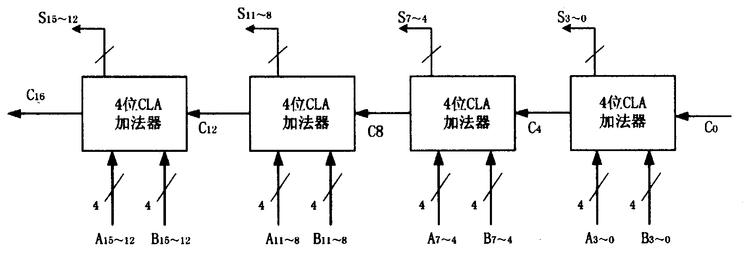
先行进位加法器
16位单级先行进位加法器

Slide 17
(2)二级分组进位链
n 位全加器分若干大组，大组中又包含若干小组。每个大组中小组的最高位进位同时产生。大组与大组之间采用串行进位。
以 n = 32 为例
C₃₁
C₂₇
C₂₃
C₁₉
C₁₅
C₁₁
C₇
C₃
第 一 大 组
第 二 大 组
1
2
3
4
5
6
7
8

Slide 18
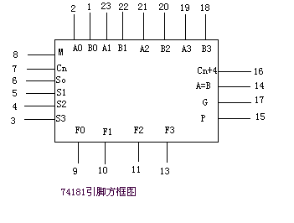
4.2.2 多功能算术逻辑部件的结构
ALU -- 进行多种算术运算和逻辑运算
基本逻辑结构是超前进位加法器
SN74181基本原理（4位）
M: 状态控制端
S₀~S_{3 :} 运算选择控制端
A₃~A_{0 :} 参加运算的两个数
B₃～B₀:
C_{n} : 低位进位输入
C_{n+4:} 芯片组进位信号
F₃～F₀ : 运算结果
P： 芯片组的条件进位信号 G：芯片组的绝对进位信号
Notes:
算术逻辑单元简称ALU,是一种功能较强的组合逻辑电路。它能进行多种算术运算和逻辑运算。ALU的基本逻辑结构是超前进位加法器，它是通过改变加法器的G_{i}和P_{i}来获得多种运算能力的。下面通过介绍国际流行的美国SN74181型四位ALU中规模集成电路来介绍ALU的原理
图2.9是SN74181型ALU逻辑图及其在正逻辑下的功能表，在功能表中，“加”表示算术加，“+”表示逻辑加。它能执行16种算术运算和16种逻辑运算，M是状态控制端，当M=H，执行逻辑运算；M=L，执行算术运算，S₀~S₃是运算选择控制端，它决定电路执行哪种算术运算或哪种逻辑运算。A₃~A₀，B₃～B₀是参加运算的两个数，C_{n}是ALU的最低位进位输入，F₃～F₀是运算结果，注脚3表示最高位。

Slide 19
它能执行16种算术运算和16种逻辑运算；
M是状态控制端，M=H,执行逻辑运算；M=L执行算术运算。
S0 ~S3是运算选择端，它决定电路执行哪种算术运算或逻辑运算。

Slide 20
S0 S1 S2 S3
L L L L
L L L H
L L H L
L L H H
L H L L
L H L H
L H H L
L H H H
H L L L
H L L H
H L H L
H L H H
H H L L
H H L H
H H H L
H H H H
正 逻 辑
M=H
逻辑运算
M=L算术运算
Cn=1 Cn=0
A
A+B
A•B
“0”
A•B
B
A⊕B
A•B
A+B
A⊕B
B
A•B
“1”
A+B
A+B
A
A
A+B
A+B
减1
A加(A•B)
(A•B)加(A+B)
A减B减1
(A•B)减1
A加(A•B)
A加B
(A•B)加(A+B)
(A•B)减1
A加A
A加(A+B)
A加(A+B)
A减1
A+1
(A+B)加1
(A+B)加1
“0”
A加(A•B)加1
(A•B)加(A+B)加1
A减B
A•B
A加(A•B)加1
A加B加1
(A•B)加(A+B)加1
(A•B)
A加A加1
A加(A+B)加1
A加(A+B)加1
A
加：算术加 ； +：逻辑加

Slide 21
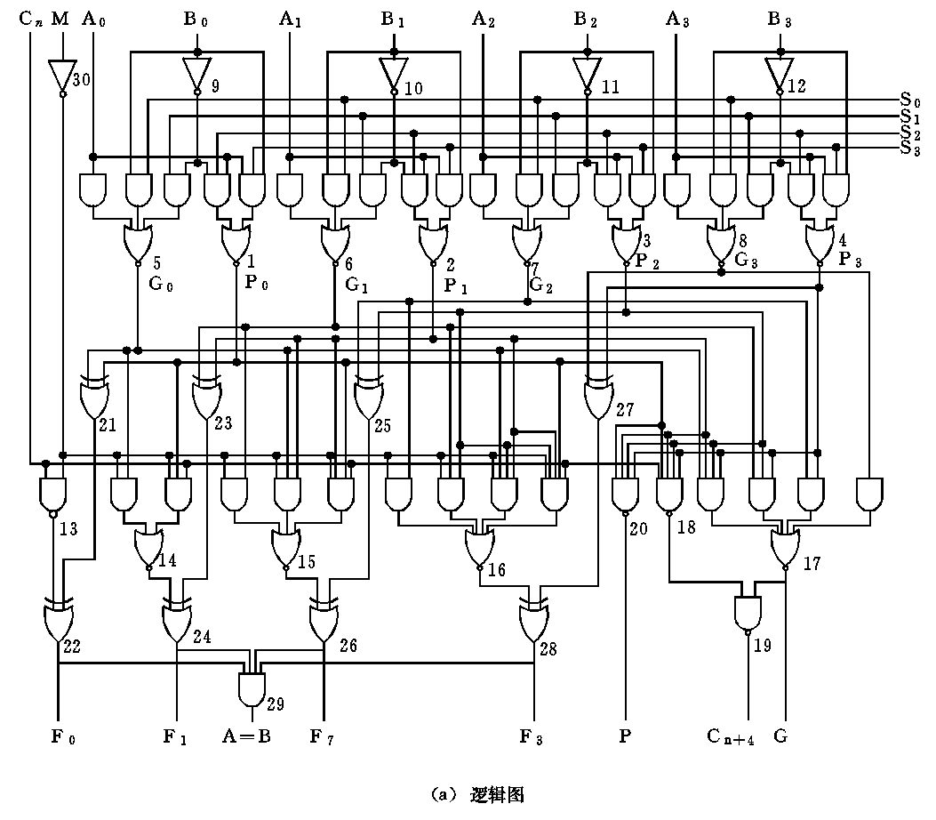

Slide 22
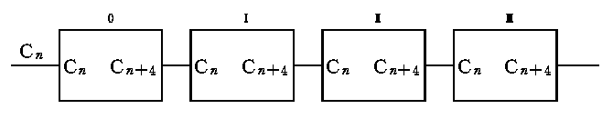
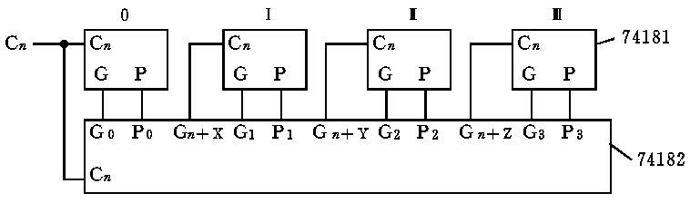
用4片ALU构成的16位ALU
16位先行（超前、快速）ALU
Notes:
如果把16位ALU中的每四位作为一组，用类似位间快速进位的方法来实现16位ALU（四片ALU组成），那么就能得到16位快速ALU。推导过程如下：
由于集成器件的集成度的提高，允许更多位的ALU集成在一个芯片内。例如AMD公司的AM29332为32位ALU,而在Intel公司的Pentium处理器中，32位ALU仅是芯片内的一部分电路。尽管器件不同，但基本电路原理还是相识的。

Slide 23
同理：
用两个16位全先行进位部件74182和8个74181可级连组成32位ALU电路。
74181电路： 4位超前进位ALU芯片
74182电路： 超前进位扩展器芯片
用4个16位全先行进位部件（74182）和16个74181可级连组成64位ALU电路。
例如AMD公司的AM29332为32位ALU，Intel公司的Pentium处理器中，32位ALU仅是芯片内的一部分电路。

Slide 24
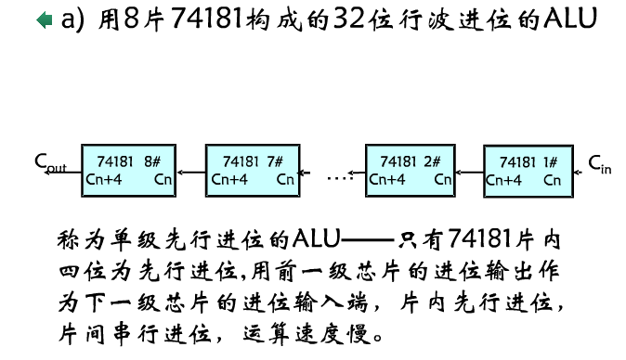


Slide 25
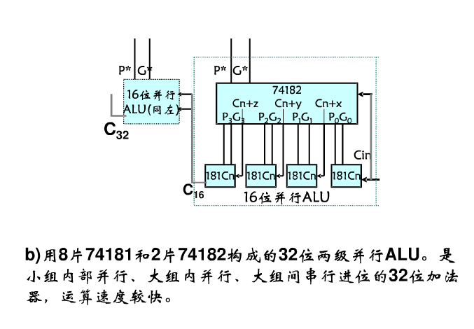

Slide 26
